Slide 1

Ставропольский государственный аграрный университет
«Безопасность работ при эксплуатации и ремонте оборудования электрических подстанций и сетей»
ДОЦЕНТ КАФЕДРЫ «ЭЛЕКТРОСНАБЖЕНИЕ
И ЭКСПЛУАТАЦИЯ
ЭЛЕКТРООБОРУДОВАНИЯ» ПРИВАЛОВ ЕВГЕНИЙ ЕВГРАФОВИЧ

Slide 2
Ставропольский государственный аграрный университет
Раздел 1.
«Обеспечение безопасного производства плановых и аварийных работ в электрических установках и сетях»

Slide 3
Ставропольский государственный аграрный университет
Тема 1.3
Правила безопасного производства отдельных видов работ в электроустановках и электрических сетях.

Slide 4
Ставропольский государственный аграрный университет
Практическое занятие № 3
Охрана труда при установке заземлений на воздушных линиях.

Slide 5
Ставропольский государственный аграрный университет
Учебные цели
1. Изучить охрану труда при установке заземлений на воздушных линиях электропередачи.

Slide 6
Ставропольский государственный аграрный университет
Учебные вопросы.
Охрана труда при установке заземлений на воздушных линиях.

Slide 7
Ставропольский государственный аграрный университет
Учебная литература.
1. Правила охраны труда при эксплуатации электроустановок (ПОТЭУ). М: НОРМАТИКА, 2020. - 238с.

Slide 8


Slide 9
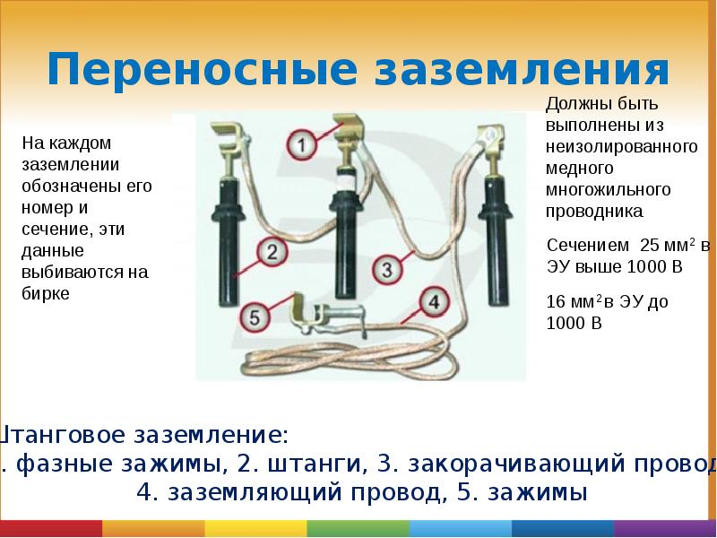

Slide 10
Ставропольский государственный аграрный университет
1. Охрана труда при установке заземлений на воздушных линиях.

Slide 11
Ставропольский государственный аграрный университет
1. Работы по замене элементов опор, монтажу и демонтажу опор и проводов, замене гирлянд изоляторов ВЛ должны выполняться по технологической карте (ТК) или ППР.

Slide 12
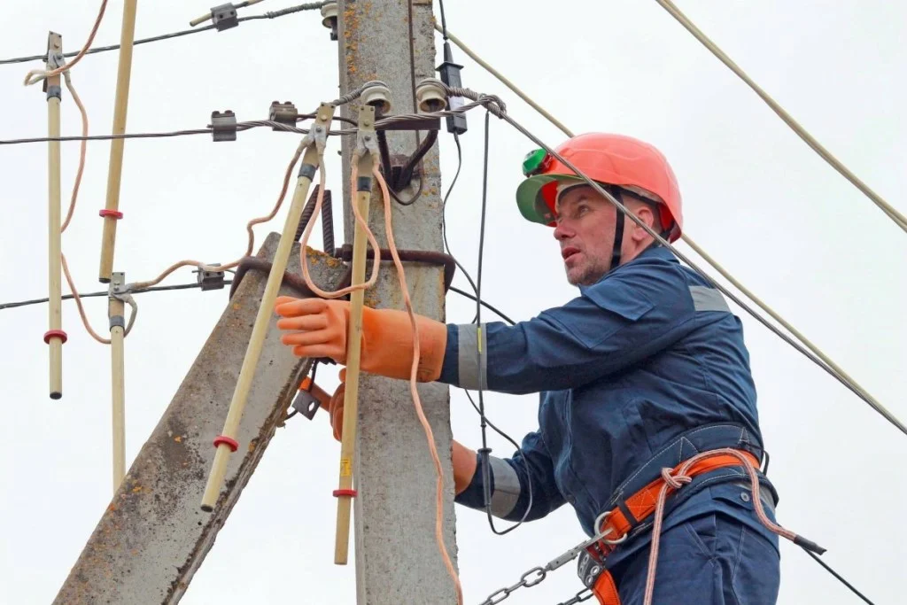

Slide 13
Ставропольский государственный аграрный университет
2. Подниматься на опору и работать на ней разрешается только после проверки устойчивости и прочности опоры, особенно ее основания.

Slide 14
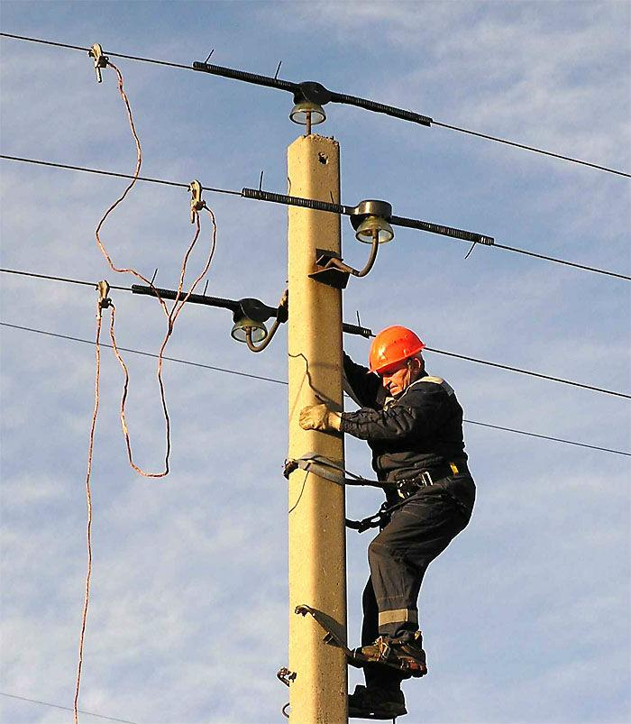

Slide 15
Ставропольский государственный аграрный университет
3. На металлических опорах должно проверяться отсутствие повреждений фундаментов, наличие всех раскосов и гаек на анкерных болтах, состояние оттяжек, заземляющих проводников

Slide 16
Ставропольский государственный аграрный университет
4. Подниматься на опору разрешается членам бригады:
III - при всех работах до верха опоры;
II - при работах, с отключением ВЛ, до верха опоры;
II - при работах на нетоковедущих частях ВЛ, находящейся под напряжением, не выше уровня, при котором от головы работающего до уровня нижних проводов этой ВЛ остается расстояние 2 м.

Slide 17
Ставропольский государственный аграрный университет
5. Окраску опоры с подъемом до ее верха могут выполнять работники, имеющие группу II. При окраске опоры должны быть приняты меры для предотвращения попадания краски на изоляторы и провода.

Slide 18
Ставропольский государственный аграрный университет
6. При производстве работ, при которых не исключена возможность приближения к проводам на расстояние менее 0,6м, эти провода должны быть отключены и заземлены на месте производства работ.

Slide 19
Ставропольский государственный аграрный университет
7. Работы по перетяжке и замене проводов на ВЛ до 1000В и на линиях уличного освещения, подвешенных на опорах линий выше 1000В, должны выполняться с отключением всех линий до и выше 1000 В и заземлением их с двух сторон участка работ.

Slide 20
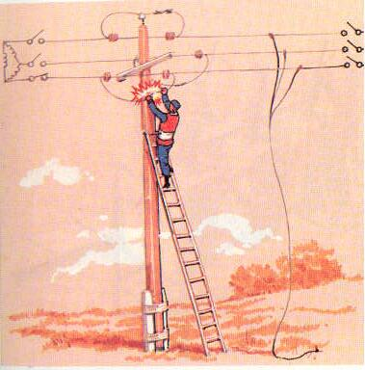

Slide 21
Ставропольский государственный аграрный университет
8. Выполнение работ на ВЛ без снятия напряжения по схеме «провод-изоляция-человек-земля»
работа ВЛ до 1000В (в контакте) - защитное средство диэлектрические перчатки и изолированный инструмент.

Slide 22
Ставропольский государственный аграрный университет
9. Работа на ВЛ выше 1000В на расстоянии с применением основных (изолирующие штанги, клещи) и дополнительных (диэлектрические перчатки, боты, накладки) электрозащитных средств.

Slide 23
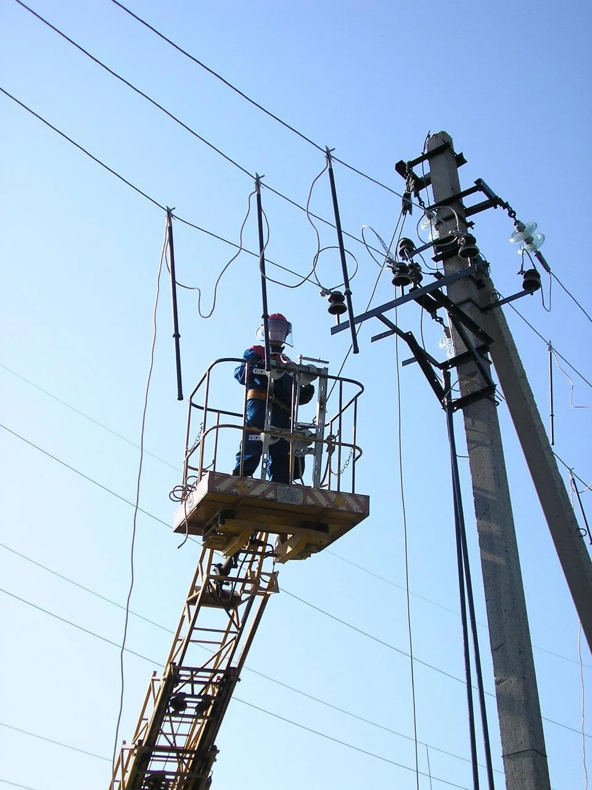

Slide 24
Ставропольский государственный аграрный университет
10. Не разрешается работать на ВЛ, находящихся под напряжением, при тумане, дожде, снегопаде, в темное время суток, а также при ветре, затрудняющем работы на опорах.

Slide 25
Ставропольский государственный аграрный университет
11. При работе на проводах, выполняемой с телескопической вышки (подъемника), рабочая площадка вышки должна быть с помощью штанги соединена с проводом медным проводником сечением не менее 10 кв.мм, а сама вышка заземлена. Провод заземляют на ближайшей опоре или в пролете.

Slide 26
Ставропольский государственный аграрный университет
12. При выполнении работы на проводах ВЛ в пролете пересечения с другой ВЛ, находящейся под напряжением, заземление необходимо устанавливать на опоре, где ведется работа.

Slide 27
Ставропольский государственный аграрный университет
Заключение.
Технические мероприятия, обеспечивающие безопасность работ со снятием напряжения, выполняют только в указанном порядке.

